Slide 1
Образование нового числа в пределах 10
Математика
(ФЭМП)
Цель: закрепление представлений у детей о составе чисел
первого десятка и цифрах от 1 до 10.
Прибавить (+1)
Вычесть
(-1)

Slide 2
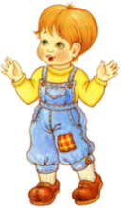
1 – 1= 0
2 – 1= 1
3 – 1= 2

Slide 3
3 – 1 = 2
4 – 1 = 3
5 – 1 = 4

Slide 4
7 – 1 = 6
8 – 1 = 7
9 – 1 = 8

Slide 5
3 – 1 = 2
4 – 1 = 3
5 – 1 = 4

Slide 6
3 – 1 = 2
4 – 1 = 3
5 – 1 = 4

Slide 7
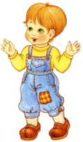
6 – 1 = 5
7 – 1 = 6
8 – 1 = 7

Slide 8
4 + 1 = 5
3 + 1 = 4
2 + 1 = 3

Slide 9
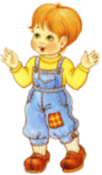
1 + 1 = 2
8 + 1 = 9
6 + 1 = 7

Slide 10
5 + 1 = 6
8 + 1 = 9
9 + 1 = 10

Slide 11
4 + 1 = 5
3 + 1 = 4
2 + 1 = 3

Slide 12
6 + 1 = 7
3 + 1 = 4
4 + 1 = 5

Slide 13
7 + 1 = 8
8 + 1 = 4
5 + 1 = 6

